Slide 1

电力电缆故障探测技术简明教程
淄博威特电气有限公司

Slide 2


ABOUT US
关于我们
威特电气有限公司是一家专业从事智能数显电力仪表与电力电缆故障测试仪器产品开发、生产与销售的高科技厂商，公司注重科技创新，拥有一支高素质的产品研发队伍，获得多项国家发明专利及国家创新基金，多次获得科技奖项。
作为路径仪，管线仪，识别仪，电缆故障测试仪供货厂家以其精度高、稳定可靠、电磁兼容性强、安装方便等优势，在业内树立了良好的口碑并得到了广大客户的一致认可，现已成为国内智能数显电力仪表与电缆故障测试、鉴别仪器行业的知名企业。
LOGO

Slide 3
提 纲
电缆故障定点
电缆路径查找
电缆故障定点
电缆故障概述
电缆路径查找
电缆故障概述
测试准备工作
测试准备工作
电缆故障测距
电缆故障测距

Slide 4
第一部分 电缆故障概述
1
电缆的基本知识
2
电缆故障的成因
3
最终目标及测试步骤

Slide 5
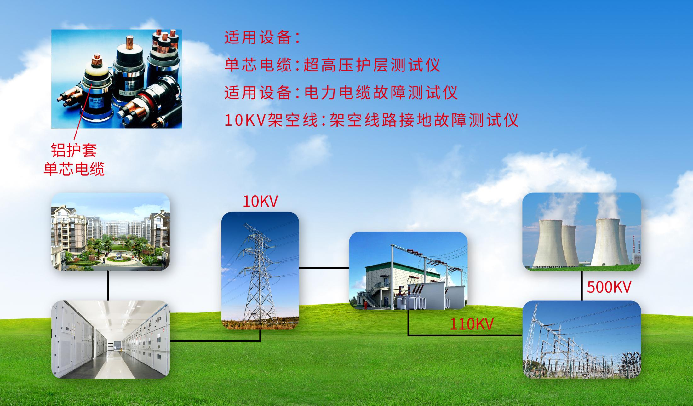
1.1电缆的基本知识
电力输送示意图

Slide 6
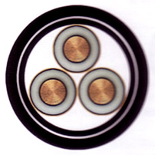

1.1电缆的基本知识
电缆结构图
统包电缆
单芯电缆

Slide 7
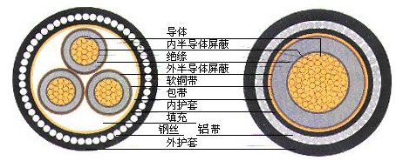
1.1电缆的基本知识
电缆结构图

Slide 8
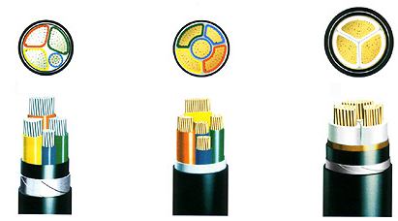
1.1电缆的基本知识
380V三相四线
380V三相五线
10KV三相统包

Slide 9
第一部分 电缆故障概述
1
电缆的基本知识
2
电缆故障的成因
3
最终目标及测试步骤

Slide 10
1.2电缆故障的成因
电缆故障的主要原因
5%
10%
57%
26%

Slide 11
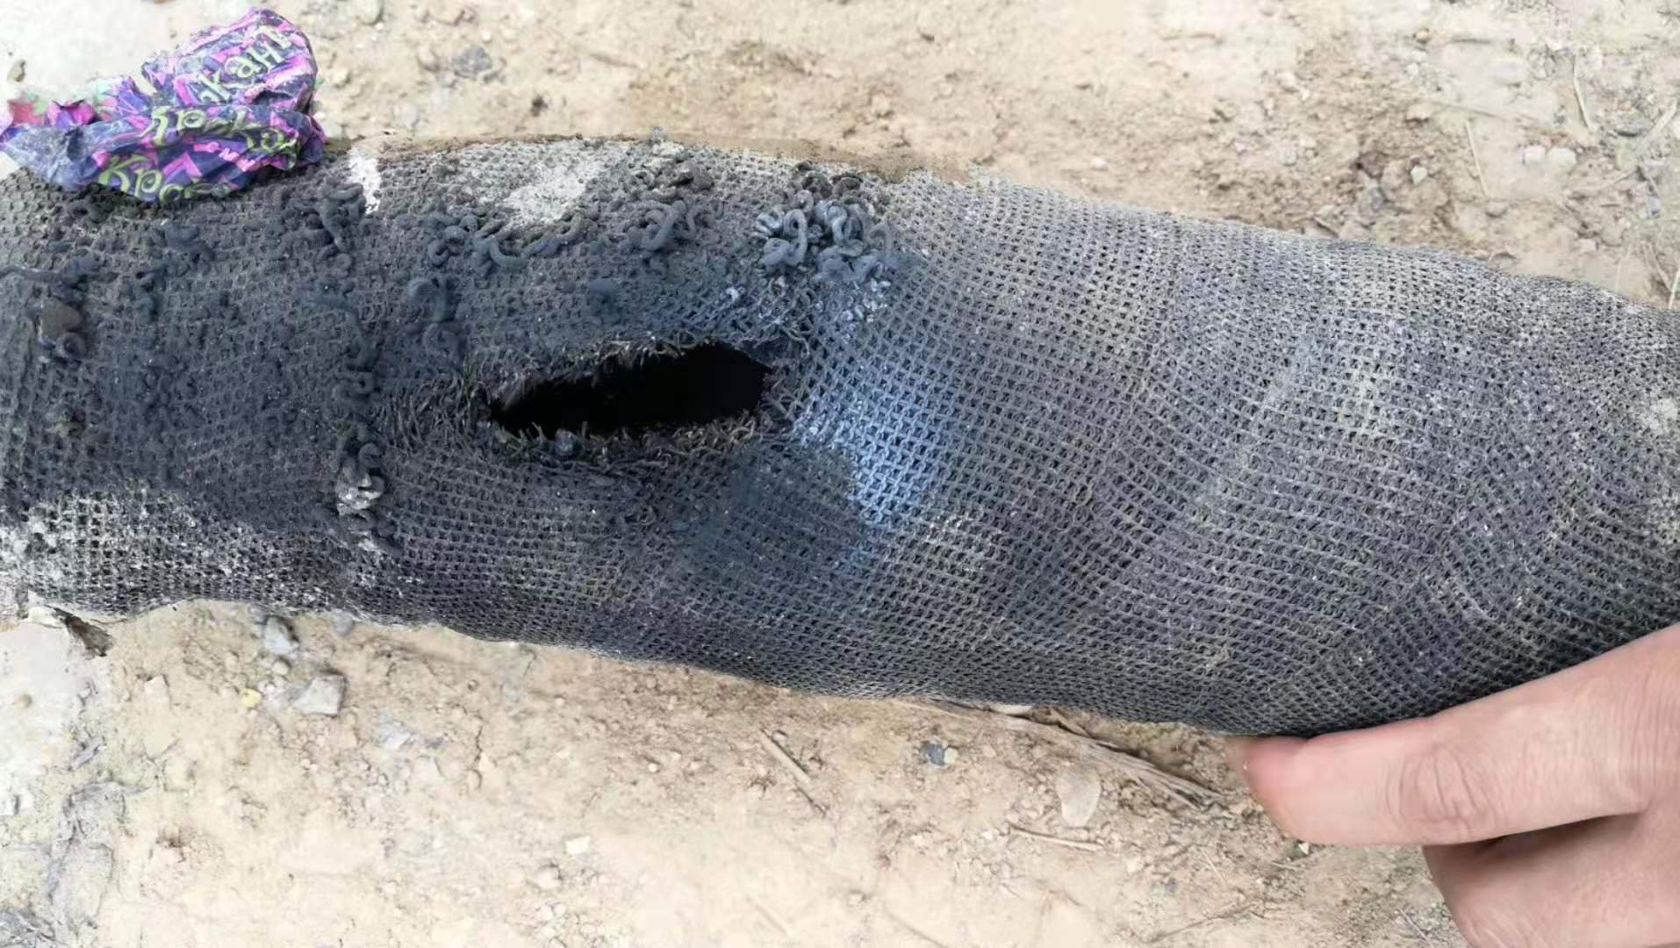
1.2.1故障点现场图片

Slide 12
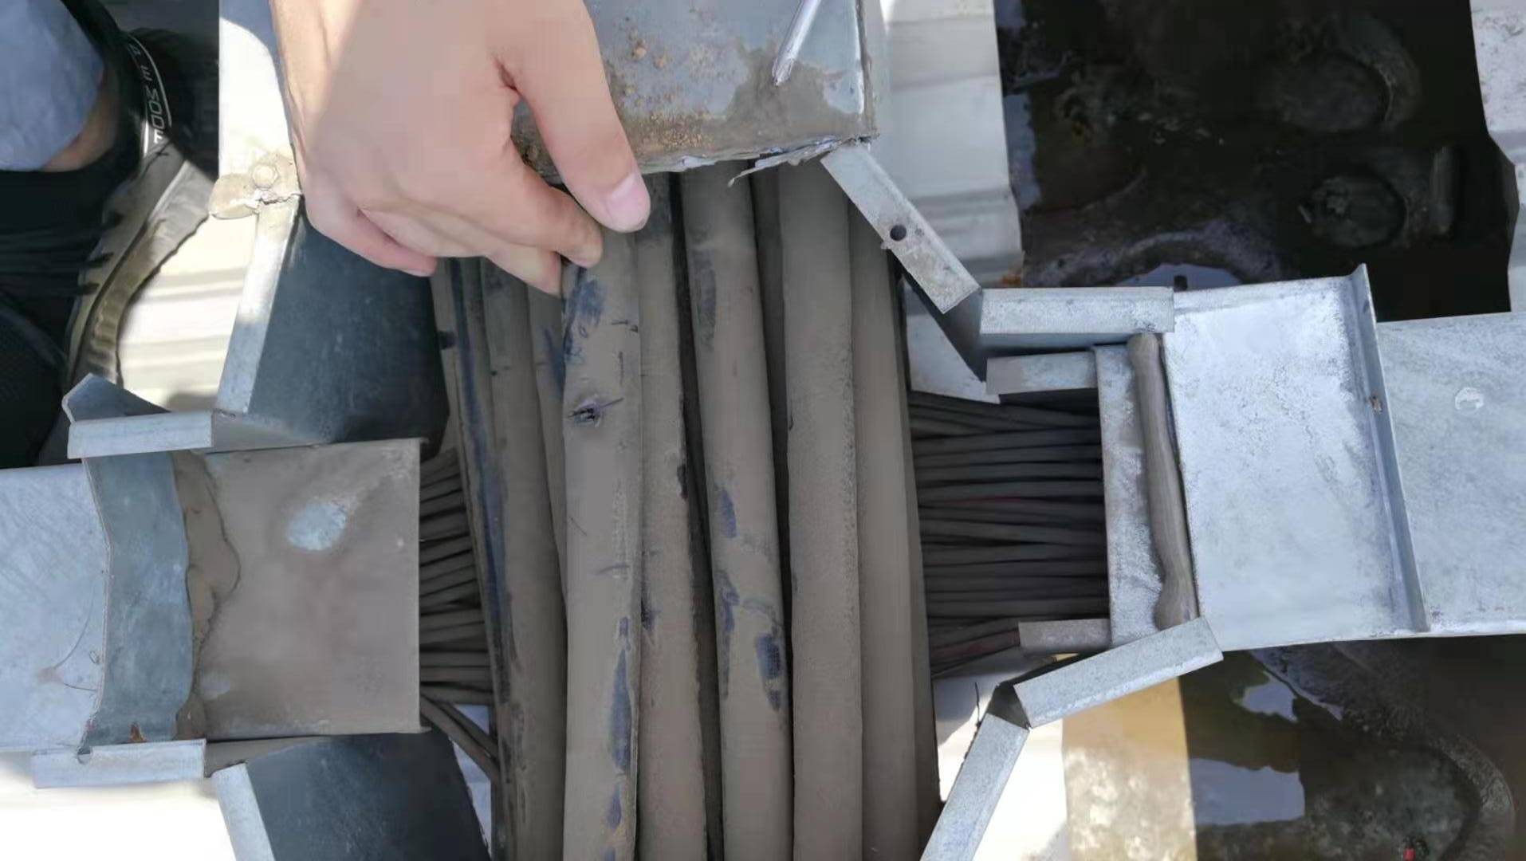
1.2.1故障点现场图片

Slide 13
第一部分 电缆故障概述
1
电缆的基本知识
2
电缆故障的成因
3
最终目标及测试步骤

Slide 14
1.3电缆测试的最终目标及步骤
测试目标：查找故障点的精确位置，开挖修复并恢复送电
测试步骤
1.初始准备：准备测试条件，判断故障性质
2.故障测距：粗测电缆故障位置
3.路径探测：准确查找电缆路径
4.精确定点：精确定位故障点

Slide 15
第二部分 测试准备工作
1
测试仪器准备
2
现场环境准备
3
电缆故障判断

Slide 16
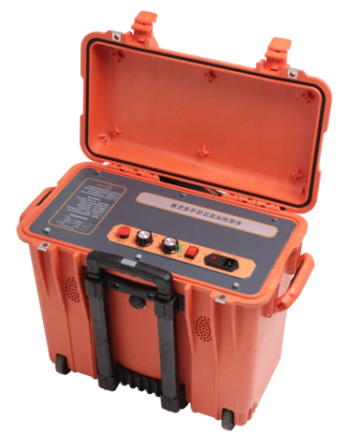
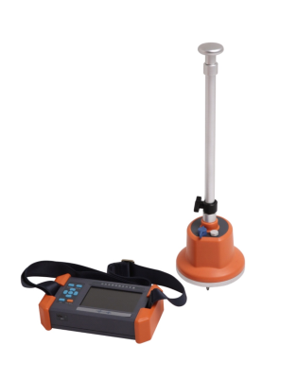
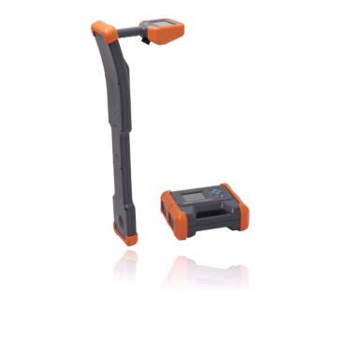
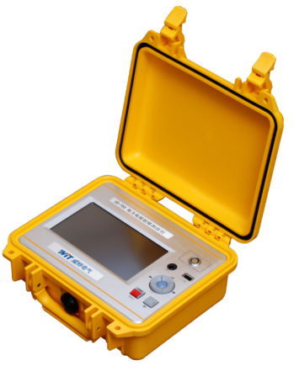
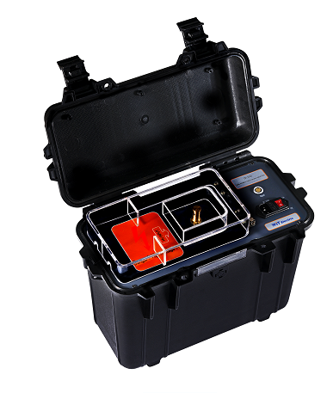
2.1测试仪器准备
CD-650
CD-850N
PD-3900
CD-750
CD-7505

Slide 17
第二部分 测试准备工作
1
测试仪器准备
2
现场环境准备
3
电缆故障判断

Slide 18
2.2现场环境准备
☆ 确定故障电缆并将电缆两端的电缆头拆下
☆ 测量各芯线之间、芯线对大地之间的绝缘阻值
☆ 根据测量绝缘阻值，确定故障类型
☆ 准备好220V电源（不具备条件的情况下准备发电机）

Slide 19
第二部分 测试准备工作
1
测试仪器准备
2
现场环境准备
3
电缆故障判断

Slide 20
  兆欧表到0，因量程太大，并不说明是低阻故障；还须用万用表测电阻，R < 200Ω 为低阻故障
电缆故障类型判断
低阻故障
R < 200Ω
  兆欧表到测量结果大于200Ω 为高阻故障
高阻故障
R > 200Ω
  兆欧表到测量结果趋于无穷大，但无法完成耐压试验
闪络故障
R→+∞

Slide 21
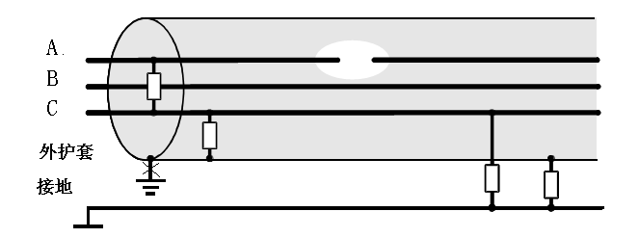
2.3故障类型判断举例
☆ 相地电阻：A=5MΩ；B=2500MΩ，C=3MΩ；
☆ 相间电阻：AB=2500MΩ；AC=0.8MΩ，BC=2500MΩ；
☆ 故障性质：AC两相高阻接地故障，同时短路

Slide 22
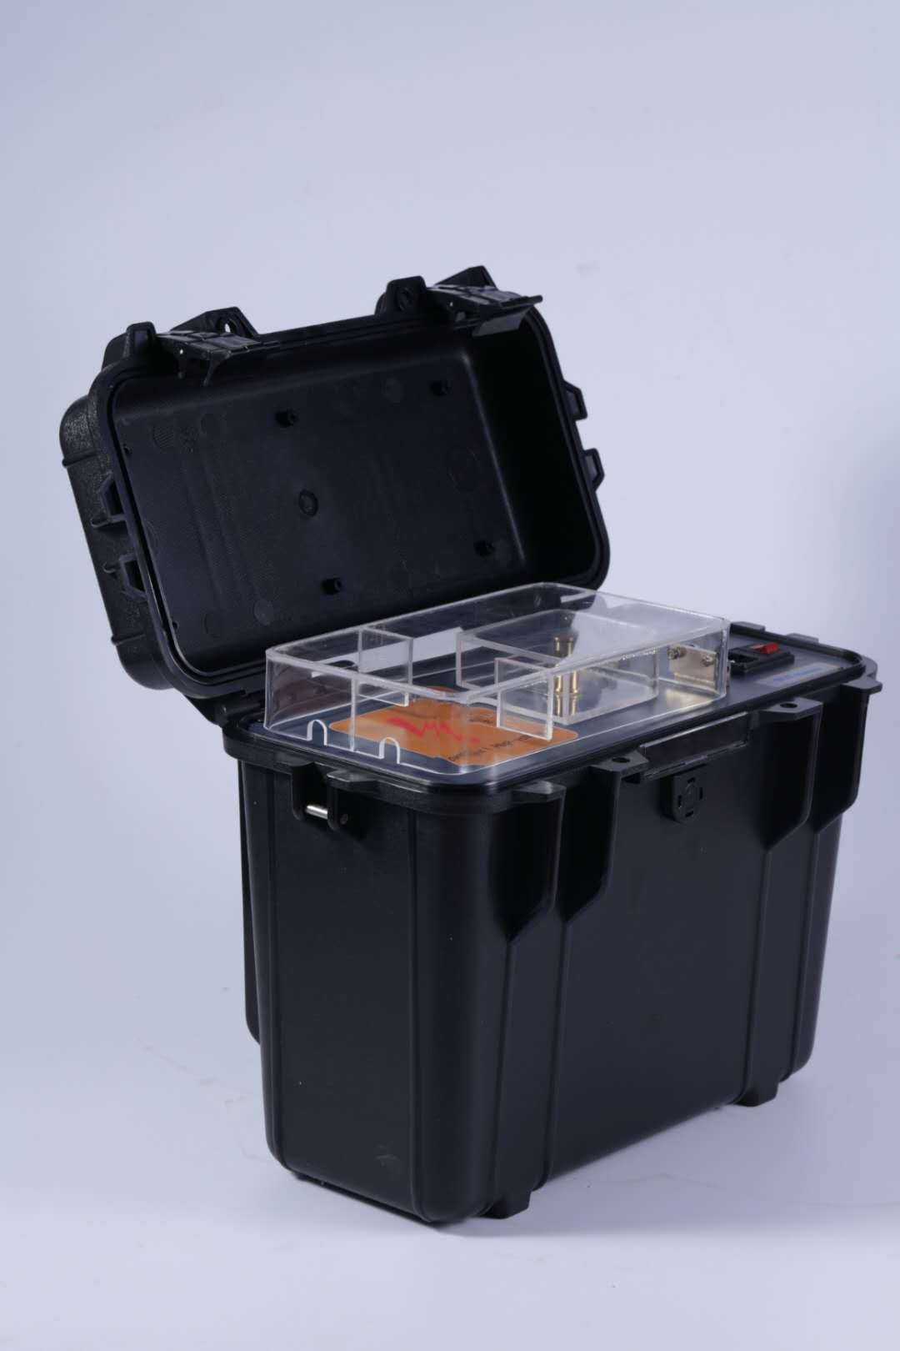
3.5电缆故障测距概述
产品特色功能
☆ 采用了目前国际上最先进的“多次脉冲法”技术和脉冲平衡技术
☆ 高压输出直接接至故障电缆，操作安全，接线简便
☆ 实现测量回路与高压冲击电源的电气隔离
多次脉冲耦合器

